Slide 1
Тема научно-исследовательской работы: «Векторная оптимизация»
Московский государственный технический университет имени Н. Э. Баумана
Кафедра ИУ7
Выполнил: студент группы ИУ7-54Б
Елгин Илья Юрьевич
Научный руководитель:
Романова Татьяна Николаевна
Москва, 2021

Slide 2
Цель и задачи
Цель: изучение и анализ методов решения
задачи векторной оптимизации.
Задачи:
дать определение задаче многокритериального выбора;
сформулировать задачу векторной оптимизации;
сформулировать критерии оценки методов решения;
изучить методы решения задачи;
проанализировать методы решения данной задачи;
составить вывод по проделанной работе.

Slide 3

Задача многокритериального выбора
X – множество возможных решений, состоящее как минимум из двух элементов.
Sel X – множество выбранных решений.
Задача многокритериального выбора сводится к сокращению множества возможных решений X до множества принятых решений Sel X, при этом учитываются критерии данных выборов.

Slide 4
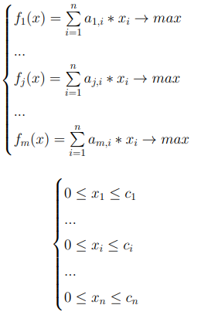
Задача векторной оптимизации
Задача векторной оптимизации состоит в решении следующих выражений :

Slide 5
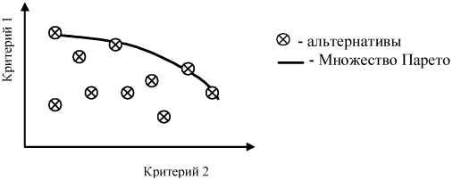
Множество парето
Множеством парето называется множество оптимальных по Парето выборов.
Выбор считается оптимальным по Парето если он предпочтительнее или несравним с остальными выборами.
Рисунок 1 – Пример множества парето

Slide 6
Нормализация критериев
Нормализация критериев это вспомогательное преобразование которое применяется в некоторых методах решения задачи векторной оптимизации.
Преобразование должно удовлетворять следующим требованиям:
иметь общее начало отсчета и один порядок изменения значений на всем множестве допустимых решений;
быть монотонным преобразованием, так как множество Парето изменятся не должно;
учитывать необходимость минимизации отклонения от оптимальных значений по каждой целевой функции.

Slide 7
Метод лексикографического решения
В данном методе приоритет критериев задаётся их порядком, задаваемым ЛПР. Алгоритм метода заключается в последовательном проходе по критериям и вычислении ещё не известных нам параметров. Трудоёмкость данного метода O(n).

Slide 8
Метод ограничений
В данном методе приоритет критериев не учитывается, ЛПР задаёт сами процедуры для вычисления компромисса, в этом и заключается основная сложность реализации данного метода. Так как при каждом следующем решение критерия нам нужно учитывать предыдущие то сложность алгоритма будет O(n^2).

Slide 9
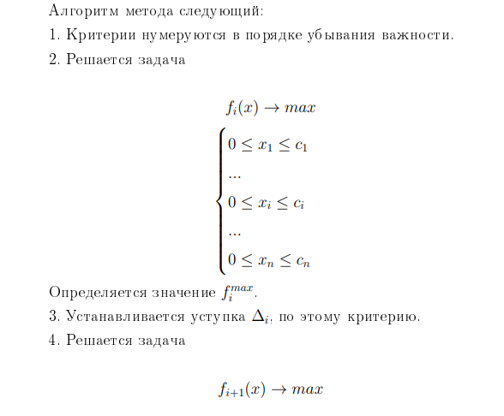
Метод уступок
Рисунок 2 – Алгоритм метода уступок
В данном методе приоритет критериев задаётся их порядком. ЛПР задаёт порядок критериев и уступки по каждому из критериев. Трудоёмкость данного метода O(n^2), так как нам необходимо учитывать предыдущие уступки для каждого следующего критерия.

Slide 10

Метод свертки
Так же, как и метод ограничений, метод свертки предполагает использование субъективной информации ЛПР в виде коэффициентов предпочтения, однако тут оно задаётся с помощью весовых коэффициентов. Надо отметить, что при решении реальных задач определение этих коэффициентов представляет собой не простую задачу.
Трудоёмкость данного метода O(n), так как нам необходимо сложить все критерии в один и решить полученный критерий.

Slide 11
Заключение
В результате выполнения научно исследовательская работы были выполнены следующие задачи:
дано определение задаче многокритериального выбора;
сформулирована задача векторной оптимизации;
сформулированы критерии оценки методов решения;
изучены методы решения задачи;
проанализированы методы решения данной задачи;
составлен вывод по проделанной работе.

